Slide 1



Kebijakan mata kuliah wajib pada kurikulum pendidikan tinggi berbasis proyek
sosialisasi
Tim Pelaksana Akademik MKWK
Universitas Indraprasta PGRI

Slide 2
Tujuan pendidikan nasional uu nri nomor 20 tahun 2003
Pendidikan nasional
“Pendidikan nasional berfungsi mengembangkan kemampuan dan membentuk watak serta peradaban bangsa yang bermartabat dalam rangka mencerdaskan kehidupan bangsa, bertujuan untuk berkembangnya potensi peserta didik agar menjadi manusia yang beriman dan bertakwa kepada Tuhan Yang Maha Esa, berakhlak mulia, sehat, berilmu, cakap, kreatif, mandiri, dan menjadi warga negara yang demokratis serta bertanggung jawab”

Slide 3
Tujuan pendidikan nasional uu nri nomor 20 tahun 2003
Pendidikan tinggi
Kurikulum pendidikan tinggi merupakan seperangkat rencana dan pengaturan mengenai tujuan, isi, dan bahan ajar serta cara yang digunakan sebagai pedoman penyelenggaraan kegiatan pembelajaran untuk mencapai tujuan Pendidikan Tinggi.
Kurikulum Pendidikan Tinggi sebagaimana dimaksud wajib memuat mata kuliah:
Agama;
Pancasila;
Kewarganegaraan; dan
Bahasa Indonesia.

Slide 4
KEPUTUSAN DIREKTUR JENDERAL PENDIDIKAN TINGGI NOMOR 84/E/KPT/2020
Pedoman pelaksanaan
Mata kuliah wajib pada Kurikulum Pendidikan Tinggi sebagaimana dimaksud terdiri atas:
Agama;
Pancasila;
Kewarganegaraan; dan
Bahasa Indonesia.
yang bersifat saling menunjang dan mendukung serta dilaksanakan secara mandiri serta berfungsi untuk membentuk watak dan keadaban mahasiswa yang bermartabat.

Slide 5
KEPUTUSAN DIREKTUR JENDERAL PENDIDIKAN TINGGI NOMOR 84/E/KPT/2020
pelaksanaan
Penyelenggaraan MKWK mengandung muatan yang aktual dan kontekstual
Setiap MKWK memiliki beban studi paling sedikit 2 (dua) Satuan Kredit Semester (SKS)
Pembelajaran yang harus bersifat interaktif, holistik, integratif, saintifik, kontekstual, tematik, efektif, kolaboratif dan berpusat pada mahasiswa

Slide 6
KEPUTUSAN DIREKTUR JENDERAL PENDIDIKAN TINGGI NOMOR 84/E/KPT/2020
Capaian pembelajaran
AGAMA : membentuk mahasiswa menjadi manusia yang beriman dan bertakwa kepada Tuhan yang Maha Esa, berakhlak mulia dan menghargai perbedaan.
PANCASILA: memberikan pemahaman dan penghayatan kepada mahasiswa mengenai ideologi bangsa Indonesia
KEWARGANEGARAAN: memberikan pemahaman mengenai Pacasila, UUD NRI tahun 1945, NKRI dan Bhinneka Tunggal Ika serta implementasinya dalam membentuk mahasiswa menjadi warganegara yang memiliki rasa kebanggaan dan cinta tanah air.
BAHASA INDONESIA: menjadikan mahasiswa mampu mengungkapkan pikiran secara lisan maupun tulisan dengan kaidah bahasa Indonesia yang baik dan benar, menjadikan bahasa Indonesia sebagai penghela ilmu pengetahuan dan menjadi alat pemersatu bangsa.
Pengembangan substansi kajian dapat menggali dan menyisipkan antara lain: kearifan lokal, narkoba, dekadensi moral, bela negara, cinta tanah air, peka kelestarian lingkungan, tanggap bencana, radikalisme, kesadaran pajak dan korupsi.

Slide 7
tim pelaksana
Akademik mkwk

Slide 8
Tim pelaksana akademik mkwk unindra
visi
misi
Menyelenggarakan pendidikan dan pengajaran yang profesional di bidang Mata Kuliah Wajib Kurikulum.
Melaksanakan kegiatan penelitian berbasis budaya dan TIK dalam pengembangan bidang Mata Kuliah Wajib Kurikulum.
Melaksanakan kegiatan pengabdian kepada masyarakat yang dapat memenuhi kepentingan masyakarat (stakeholder).
Mengembangkan Mata Kuliah Wajib pada Kurikulum Pendidikan Tinggi Berbasis Proyek berlandasan sikap mandiri, peduli, kreatif, adaptif, inovatif, berbangsa, dan berakhlak.

Slide 9




Dosen koordinator pusat
Randi Ramliyana, M.Pd.
Santyo Widayatmo, S.S., S.H., M.H.
Julia Bea Kurniawaty, S.H., M.H.
Apipudin, S.Ag., M.A.
Bahasa Indonesia
Pancasila
Kewarganegaraan
Agama

Slide 10




Tim pelaksana akademik dosen MKWK
Anggun Citra Dini Dwi Puspitasari, M.Pd.
Dr. Enny Nurcahyawaty, M.A., M.M.
Bahasa Indonesia
Tri Angkarini, M.Pd.
Ida Rosida, M.Pd.
Pancasila
Kewarganegaraan
Agama

Slide 11

Tim pendukung
www.mkwk.unindra.ac.id
@mkwk_unindra
@mkwk_unindra
@mkwkunindra
mkwkunindra@gmail.com
Rizky Ardiansyah
Website Operator

Slide 12
Kurikulum
01.
Pendidikan Tinggi Berbasis Proyek

Slide 13
Materi sosialisasi
02.
03.
01.
04.
Cpl & RPS OBE berdasarkan kkni level 6
Model pembelajaran design thingking
Perumusan CPL dari MKWK berdasarkan KKNI Level 6 dalam RPS sesuai dengan OBE
Pelaksanaan di dalam perkuliahan MKWK
Kurikulum pendidikan tinggi berbasis proyek
Panduan dasar
Konsep pembelajaran berbasis proyek? Prinsip dan manfaatnya
Panduan dasar bagi dosen dan mahasiswa.

Slide 14
Konsep pembelajaran proyek
Pembelajaran proyek memusatkan pengerjaan proyek sebagai sarana untuk memperoleh pengetahuan, nilai dan sikap serta keterampilan yang spesifik dan memungkinkan mahasiswa belajar melalui pengalaman, praktik, dan refleksi, yang dapat memperkuat pengalaman belajar mereka.

Slide 15
Konsep pembelajaran proyek
Pembelajaran proyek adalah pendekatan pembelajaran yang berpusat pada proyek atau tugas terintegrasi yang menantang mahasiswa untuk mengaplikasikan pengetahuan, keterampilan, dan sikap yang telah dipelajari ke dalam suatu proyek atau tugas yang lebih besar.
Dalam pembelajaran proyek, mahasiswa diberikan kebebasan untuk memilih topik dan melakukan riset, merancang dan mengembangkan solusi untuk masalah tertentu, serta menyajikan hasil karya mereka secara publik.
Pembelajaran proyek dapat meningkatkan keterampilan sosial dan keterampilan hidup yang berguna bagi mahasiswa di luar kelas

Slide 16
Konsep pembelajaran proyek
Pembelajaran proyek juga dikaitkan dengan teori konstruktivisme, di mana mahasiswa membangun pengetahuan dan pemahaman mereka sendiri melalui pengalaman langsung dan kolaborasi dengan orang lain.
Pembelajaran proyek memungkinkan mahasiswa untuk menghubungkan pengetahuan dan pengalaman mereka sendiri dengan konsep-konsep akademik yang dipelajari di kelas.
Pembelajaran proyek juga dapat mengembangkan keterampilan berpikir abstrak dan mengaitkan konsep- konsep yang berbeda.

Slide 17
Prinsip-prinsip pembelajaran proyek
mahasiswa harus memainkan peran aktif dalam pembelajaran
penggunaan tugas-tugas yang autentik.
penggunaan kolaborasi dalam pembelajaran.
penekanan pada hasil karya.
merefleksikan pembelajaran dan hasil karya yang telah dihasilkan serta melakukan evaluasi terhadap kinerja dan kemajuan mereka dalam menyelesaikan proyek tersebut

Slide 18
Manfaat pembelajaran proyek
meningkatkan keterampilan pemecahan masalah.
dapat meningkatkan keterampilan kolaborasi.
memungkinkan mahasiswa untuk terlibat dalam pembelajaran aktif dan terlibat dalam pembelajaran.
meningkatkan kemampuan berpikir kritis dan reflektif mahasiswa
membantu mahasiswa mengembangkan keterampilan penyelesaian masalah yang lebih kompleks
mahasiswa lebih terlibat dan termotivasi dalam pembelajaran.
memungkinkan dosen berperan sebagai fasilitator atau pendamping dalam pembelajaran.
meningkat reputasi PT di tengah masyarakat.
memberikan manfaat langsung kepada masyarakat

Slide 19
CPL & RPS OBE
02.
Berdasarkan KKNI Level 6

Slide 20
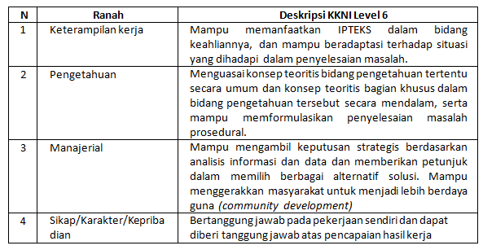
Perumusan cpl
Rumusan capaian pembelajaran lulusan dari Mata Kuliah Wajib pada Kurikulum Pendidikan Tinggi Berbasis Proyek diambil dari analisis kebutuhan kedua belas program studi yang ada di Universitas Indraprasta PGRI saat ini.
CPL yang ada di kedua belas program studi tersebut terdiri dari CPL sikap, CPL
Pengetahuan, CPL Keterampilan Umum, CPL Keterampilan Khusus. Adapun hasilnya adalah sebagai berikut.
Pada CPL sikap (S) jumlah terbanyak dari kedua belas program studi adalah S1 dari II CPL sikap untuk keempat MKWK.
Pada CPL pengetahuan (P) jumlah terbanyak dari kedua belas program studi adalah P1 dari 12 CPL pengetahuan untuk keempat MKWK.
Pada CPL keterampilan khusus (KK) jumlah terbanyak dari kedua belas program studi adalah KK7 dari 9 CPL keterampilan khusus untuk keempat MKWK.
Pada CPL keterampilan umum (KU) jumlah terbanyak dari kedua belas program studi adalah KU3 dari 11 CPL keterampilan umum untuk keempat MKWK.

Slide 21


Hasil perumusan cpl dari 12 prodi

Slide 22
Perumusan cpl
CPL 1 sikap (S1) Mampu menjadi warga negara yang bertaqwa kepada Tuhan Yang Maha Esa dan mampu menunjukkan sikap religius (C3; A3).
CPL 2 keterampilan umum (KU3) Mampu mengkaji implikasi pengembangan atau implementasi ilmu pengetahuan teknologi yang memperhatikan dan menerapkan nilai humaniora sesuai dengan keahliannya berdasarkan kaidah, tata cara, dan etika ilmiah dalam rangka menghasilkan solusi, gagasan, desain atau kritik seni (C4; C3).
CPL 3 pengetahuan (P1) Mampu menguasai konsep dasar keilmuan yang mencakup perkembangan peserta didik, teori-teori belajar, hakikat sains dan pola pikir ilmiah (C2).
CPL 4 keterampilan khusus (KK7) Mampu menghasilkan karya ilmiah inovatif, original, dan teruji terkait dengan keilmuan masing-masing melalui penelitian. (C6)
Hal penting yang perlu diperhatikan dalam pengembangan, pelaksanaan, evaluasi kurikulum berdasarkan SN-Dikti dinyatakan bahwasanya SKL/CPL merupakan acuan atau landasan utamanya. Dengan demikian Kurikulum Pendidikan Tinggi yang telah dikembangkan berdasarkan SN-Dikti sesungguhnya telah menggunakan pendekatan Outcome Based Education (OBE). Hal ini sangat mendukung Kurikulum. Program Studi pada saat ikut serta dalam akreditasi internasional yang berlandaskan pendekatan OBE.

Slide 23
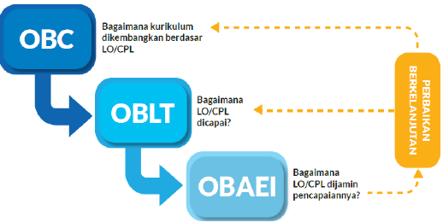
Pendekatan Outcomes based education (obe)
Outcome Based Curriculum (OBC), pengembangan kurikulum yang didasarkan pada profil dan Capaian Pembelajaran Lulusan (CPL). Berlandaskan CPL ini kemudian diturunkan bahan kajian (body of knowledge), pembentukan mata kuliah beserta bobot sks-nya, peta kurikulum, desain pembelajaran yang dinyatakan dalam bentuk Rencana Pembelajaran Semester (RPS), mengembangkan bahan ajar, serta mengembangkan instrumen penilaian dan evaluasi. Pertanyaan penting adalah bagaimana dengan OBC, kurikulum dikembangkan secara selaras berdasarkan CPL?
Outcome Based Learning and Teaching (OBLT), pelaksanaan kegiatan pembelajaran yang didefinsikan sebagai interaksi dalam kegiatan belajar antara dosen, mahasiswa, dan sumber belajar. Salah satu prinsip penting OBLT adalah ketepatan pemilihan bentuk dan metode pembelajaran yang akan dilakukan oleh mahasiswa wajib mengacu dan sesuai dengan CPL. Bentuk pembelajaran termasuk, bentuk pembelajaran di luar prodi atau kampus pada program Merdeka Belajar–Kampus Merdeka. Pertanyaan penting adalah bagaimana dengan OBLT, CPL dapat dicapai?
Outcome Based Assessment and Evaluation (OBAE), pendekatan penilaian dan evaluasi yang dilakukan pada pencapaian CPL dalam rangka untuk peningkatan kualitas pembelajaran yang berkelanjutan. Penilaian dilakukan pada pembelajaran dan pada hasil pencapaian CPL. Demikian juga evaluasi kurikulum dilakukan pada pencapaian CPL Program Studi, dan hasilnya digunakan untuk perbaikan berkelanjutan.

Slide 24
Siklus Outcomes based education (obe)
Siklus OBE
Profil Lulusan, CPL
Ide besar kurikulum beserta mata kuliahnya
Detail konsep dan rencana MatKul
(RPKPS)
Evaluasi ketercapaian CPL
Evaluasi ketercapaian Profil Lulusan
(Tracer Study/
Stakeholder)
Pelaksanaan perkuliahan
Assessment/
Ujian
Pendekatan OBE pada kurikulum pendidikan tinggi menekankan pada tiga aspek yang harus dipahami, yaitu menekankan pada apa yang dapat mahasiswa kuasai di akhir program/pengalaman belajar; kurikulum (dan kelengkapannya) melayani ketercapaian capaian pembelajaran; membutuhkan penyesuaian dan keselarasan antara materi, metode belajar, metode assessment, dan pengukuran ketercapaiannya. Pendekatan OBE memiliki empat prinsip dalam penyusunannya.

Slide 25
Siklus Outcomes based education (obe)
^{1. Focus on outcome}
a. Pahami dan fokus pada gambaran besar kemampuan akhir lulusan.
b. Pahami apa target kompetensi akhir dan apa target kompetensi yang lebih pendek.
c. Observasi dan damping kemajuan peserta didik.
d. Ujian/assessment yang dibuat selalu fokus untuk menguji kompetensi/kemampuan akhir yang dituju.
^{2. Expanded Opportunity}
a. Peserta didik yang variatif sangat mungkin memerlukan berbagai pilihan metode belajar.
b. Perubahan paradigma teachers-centered > student-centered
^{3. High Expectations for all}
a. Kebanyakan mahasiswa akan mampu mencapai standar tertentu jika mendapatkan pengalaman dan
^{kesempatan yang sesuai/cukup.}
b. Saat mahasiswa terlihat tidak mampu, cari alternatif dan kesempatan belajar lain. Bukan menurunkan standar
^{belajar/pencapaiannya.}
4. Designing Backward Curriculum
a. Rancang kurikulum mundur ke belakang mulai dari profil lulusan dan capaian akhir pembelajaran sampai ke
^{rencana pembelajaran, dst.}
b. Pemahaman backward curriculum menjadi komponen penting memahami OBE dan implementasi teknisnya di
^{perkuliahan.}

Slide 26
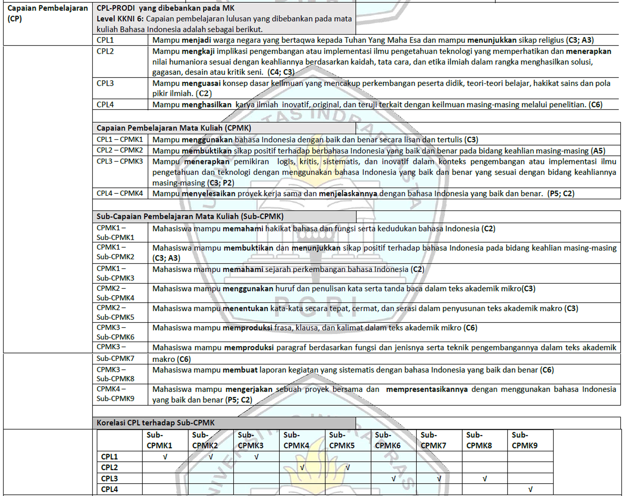
RPS dengan pendekatan obe

Slide 27
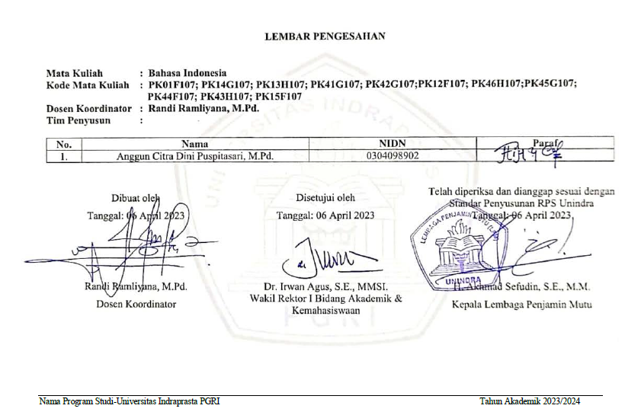
RPS dengan pendekatan obe

Slide 28
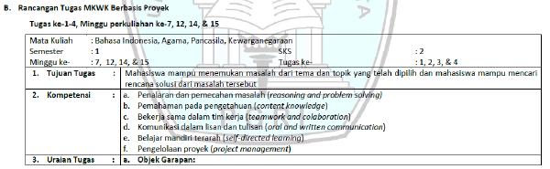
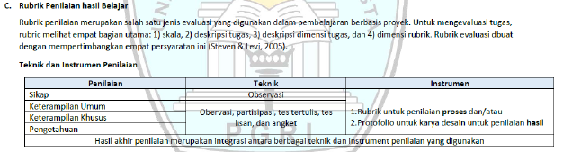
RPS dengan pendekatan obe

Slide 29
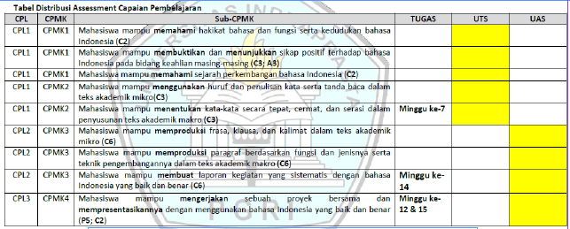
RPS dengan pendekatan obe

Slide 30
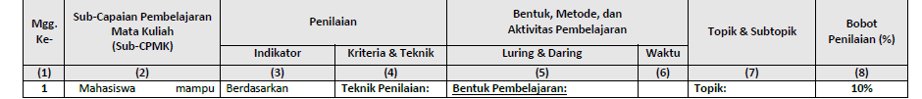
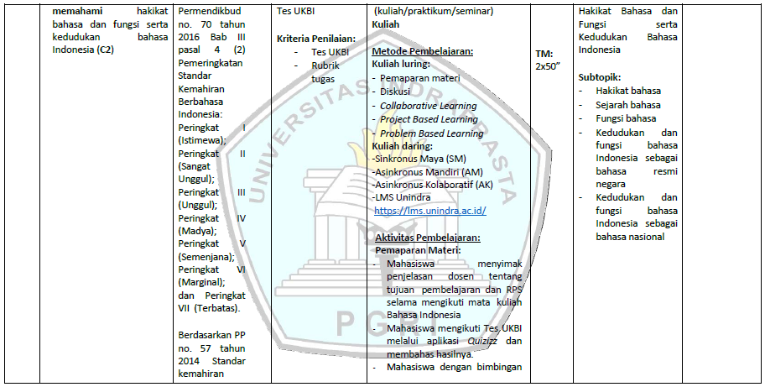
RPS dengan pendekatan obe

Slide 31
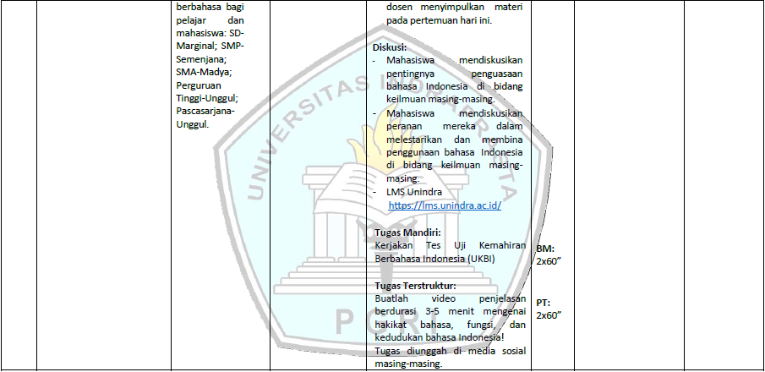
RPS dengan pendekatan obe

Slide 32
Model pembelajaran
03.
Design Thinking

Slide 33
Kerangka Design Thinking dalam Pembelajaran Berbasis Proyek
Salah satu langkah yang dapat dilakukan guna mencapai pendidikan Abad 21 adalah dengan menerapkan “Design Thinking” pada pembelajaran. Awalnya design thinking diterapkan oleh para desainer dalam menciptakan produk dengan pendekatan human oriented. Namun dalam perkembangannya, design thinking digunakan dalam bidang lain, seperti dunia bisnis, pengembangan produk, sosial, budaya, keputusan politik, kebijakan hingga berbagai strategi jangka pendek dan jangka panjang. Design Thinking juga diterapkan dalam bidang pendidikan karena sesuai dengan tujuan Kerangka Kualifikasi nasional Indonesia (KKNI) level 6.

Slide 34
Kerangka Design Thinking dalam Pembelajaran Berbasis Proyek
Design Thinking dalam pembelajaran merupakan pola pikir dan pendekatan untuk pembelajaran, kolaborasi, dan pemecahan masalah. Dalam praktiknya, proses desain adalah kerangka kerja terstruktur untuk mengidentifikasi tantangan, mengumpulkan informasi, menghasilkan solusi potensial, menyempurnakan ide, dan menguji solusi. Desain Berpikir dapat diterapkan secara fleksibel kepada peserta didik dan semua mata kuliah melalui pembuatan sebuah proyek pembelajaran yang dapat didesain oleh pendidik sehingga akan melahirkan pembelajaran yang inovatif.

Slide 35
Kerangka Design Thinking dalam Pembelajaran Berbasis Proyek
Pendidik memiliki tantangan unik untuk mengajar dan membimbing generasi pengganti di masa yang akan datang, mereka akan menjalani profesi-profesi baru yang saat ini belum ada. Namun, proses design thinking akan membantu pendidik dalam mempersiapkan peserta didik untuk menghadapi tantangan profesi di masa mereka.
.

Slide 36
Konsep pembelajaran DESIGN THINKING
Menggugah kembali sikap dan nilai-nilai berbangsa dan berakhlak mulia menuju era society 5.0
^{Meningkatkan Literasi Numerasi}
^{Meningkatkan Literasi Sains}
^{Meningkat Literasi Informasi}
Meningkatkan Literasi Finansial
Meningkatkan Literasi Budaya dan Kewarganegaraan
Bijak Menggunakan Teknologi (Aplikasi AI)
^{Bijak Bermedia Sosial}
Pemanfaatan Beragam Aplikasi di dalam kelas
^{Berkarya Melalui Teknologi}
^{Berwirausaha Melalui Teknologi}
^{Teknologi Sehat Pikiran Sehat}
^{Taat Pajak}
Gratifikasi, Pungli, dan korupsi
^{Cyber Bullying dan perundungan}
Kekerasan Seksual Baik Verbal Maupun Nonverbal
Keharmonisan dalam Keberagaman Budaya dan Agama
Toleransi Keberagaman Budaya dan Agama di Masa Depan
^{Menghindari Hoaks}
^{Menjadi Warga Taat Hukum}

Slide 37
Proses klasifikasi DESIGN THINKING
01.
02.
03.
04.
Proses | Tujuan | Metode | masukan | luaran
pemahaman | Memahami | Membaca sumber referensi | Data sekunder | Dokumentasi
observasi | Mengumpulkan pemahaman | Wawancara | Definisi permasalahan | Transkrip wawancara
Sudut pandang | Teori mikro | Wawancara | Sketsa | Sudut pandang
Membentuk pemahaman | Menghasilkan ide | Mempertimbangkan ide | Sudut pandang | Konsep

Slide 38
BRAINSTORMING dan menghasilkan ide
menjelaskan
Ide ke-1
Ide ke-2
Ide ke-3
Ide ke-4
dst.
Membentuk pemahaman
Membentuk pemahaman yang dipertajam di dalam kelas
mengembangkan
menerapkan
Mengembangkan ide yang telah ditentukan
Konsep yang akan dilakukan selama penerapan

Slide 39
Proses DESIGN THINKINg
empati
definisi
ide
prototipe
Tes/implementasi
Mencari permasalahan di lapangan
Memahami permasalahan
Menemukan ide/konsep untuk menyelesaikan/memecahkan
Merancang ide/konsep tersebut
Mengimplementasikan secara alangsung

Slide 40
Proses DESIGN THINKINg
Aktivitas | Deskripsi | Minggu ke-
Kontrak belajar dan pengantar | Gambaran tugas, penilaian, substansi; pembagian kelompok | 1
Ekslporasi | Mahasiswa berekplorasi bersama kelompok memilih beberapa bacaan di dalam daftar bacaan sebagai pematik, Mahasiswa secara berkelompok memilih 1 isu pilihan yang paling menarik untuk mereka | 2-3
Empati (membangun empati) | Mahasiswa belajar melihat berbagai sudut pandang baik dari sudut pandang keilmuan (mata kuliah), berkonsultasi dengan expert (dosen), diskusi dengan kelompok dan melihat sudut pandang rekan dan memperhatikan bias. | 3-4
Definisi (mendefinisikan masalah) | Mahasiswa berlatih untuk menganalisis hasil observasi dan eksplorasinya terhadap suatu isu dari sudut pandang mata kuliah MKWK. Mereka akan belajar mencari akar permasalagan dari isu yang mereka pilih. | 5
Ide (membangun ide) | Mahasiswa mengeksplorasi/brainstorming alternatif solusi terhadap permasalahan yang sudah teridentifikasi termasuk mengidentfiikasi bias serta kesempatan dan modalitas yang mereka miliki | 6
Prototipe | Mahasiswa membangun proyek dan menuangkannya dalam bentuk proposal dengan kaidah Bahasa Indonesia yang baik dan benar. Dosen memfasilitasi pertemuan tatap muka untuk mempresentasikan proposalnya dan mendapat masukan dan merevisi proposalnya. | 7
Ujian Tengah Semester | Untuk menilai aspek pengetahuan mahasiswa terhadap substansi mata kuliah | 8
empati
definisi
ide
prototipe
Tes/implementasi
Mencari permasalahan di lapangan
Memahami permasalahan
Menemukan ide/konsep untuk menyelesaikan/memecahkan
Merancang ide/konsep tersebut
Mengimplementasikan secara alangsung

Slide 41
Panduan dasar
04.
Untuk dosen dan mahasiswa

Slide 42


Kunjungi laman mkwk.unindra.ac.id
RPS
PPT
Panduan
Pre-tes
Pengumpulan tugas
Informasi penting
Kuliah umum
Kebijakan

Slide 43
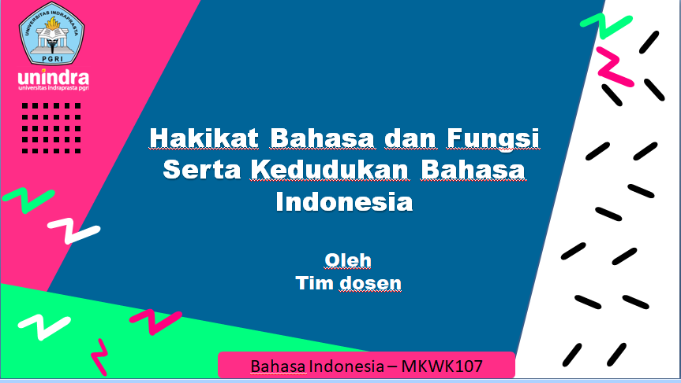
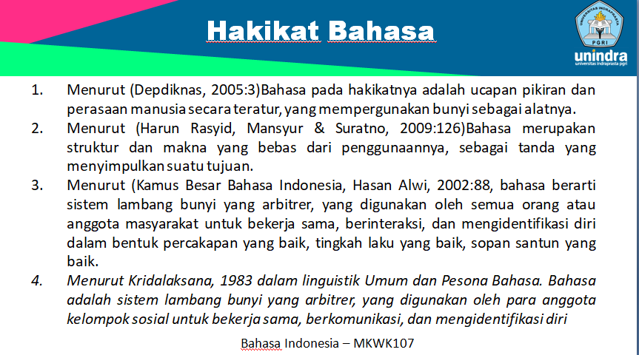
Penyeragaman format ppt
Bahasa Indonesia
Pancasila
Agama
Kewarganegaraan

Slide 44
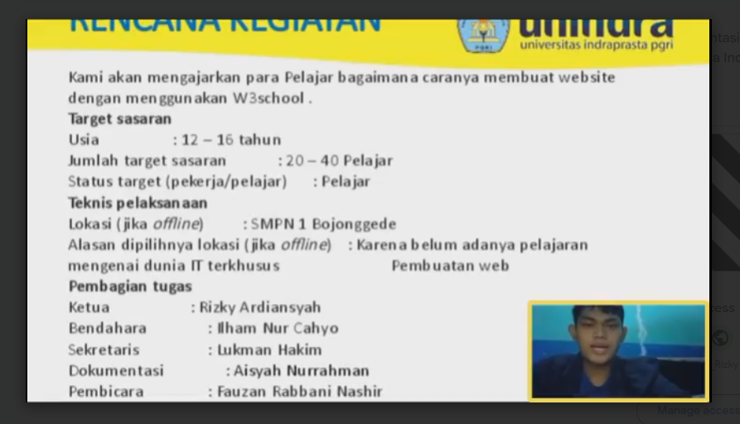
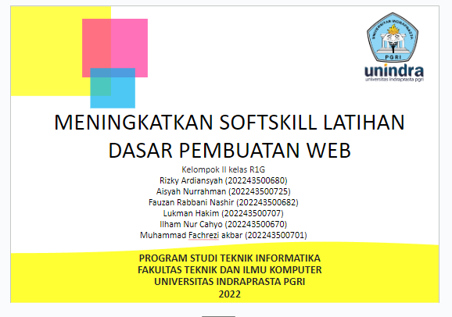
Aktivitas mahasiswa
Membuat PPT rencana kegiatan
Presentasi rencana kegiatan
Mendapatkan arahan dari dosen MKWK berkaitan dengan rencana mereka.

Slide 45
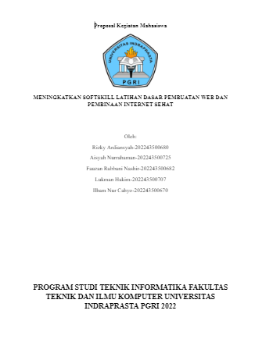
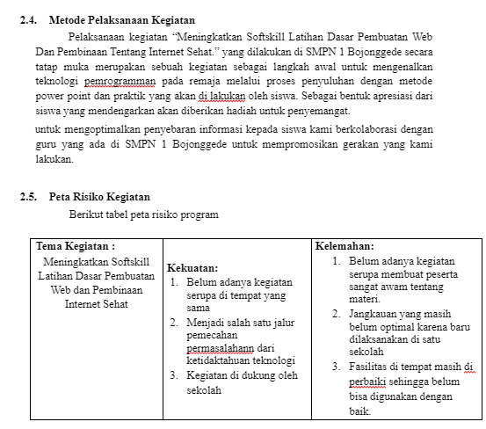
Aktivitas mahasiswa
Menyusun proposal kegiatan
Mengunggahnya di laman mkwk.unindra.ac.id

Slide 46
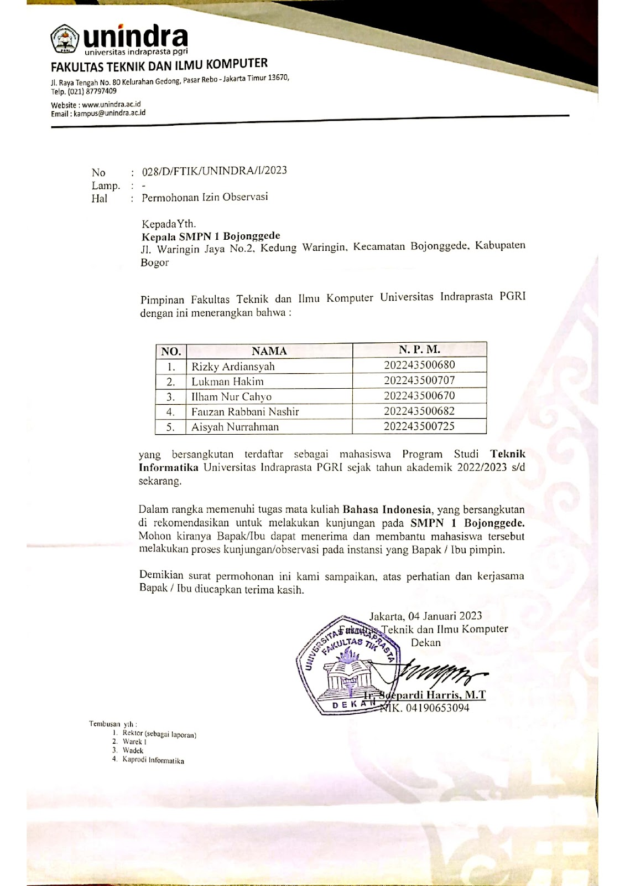
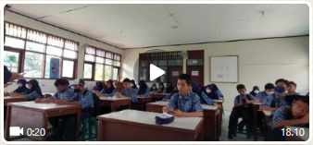
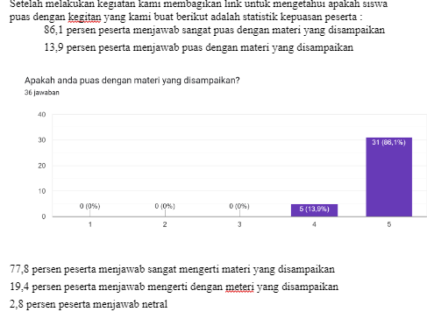
Aktivitas mahasiswa
Mempersiapkan materi kegiatan
Mengajukan surat permohonan izin kegiatan (sesuai dengan bentuk kegiatan)
Melaksanakan kegiatan (dokumentasi video & foto)
Melakukan survei akhir (testimoni peserta)
Membuat laporan kegiatan
Presentasi hasil akhir

Slide 47
Terima kasih
mkwkunindra@gmail.com 085711032191 www.mkwk.unindra.ac.id
Tim Pelaksana Akademik MKWK Universitas Indraprasta PGRI

